Slide 1


Communautés de Pratique : susciter et maintenir l’interactivité
L’union européenne et la wallonie investissent dans votre avenir

Slide 2
Plan
Le CRIFA : qui sommes-nous ?
Projet Health CoP
2 préoccupations
A distance
Outil
Rôles
Guide de bonnes pratiques

Slide 3

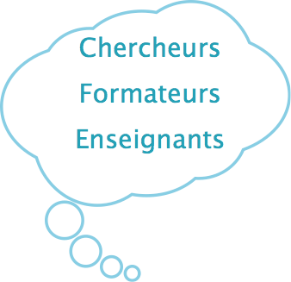



CRIFA : qui sommes-nous?
Centre de Recherche sur l’Instrumentation,
la Formation et l’Apprentissage

Slide 4
Projet Health CoP
2009 - 2013
Monde de la santé
5 CoP
Outils technologiques
tous les 9 mois
Enseignement sur la création CoP

Slide 5
Projet Health CoP
L'Union européenne et la Wallonie investissent dans votre avenir

Slide 6
Projet Health CoP
5 CoPs :
ICANE (01/2009)
RHCS (09/2009)
Responsables de la communication (06/2010)
Personnes isolées professionnellement
CoP
+ échange d’expérience
+ réification
- Temps et moyen pour communiquer, partager

Slide 7
2 préoccupations
Susciter l’interaction
Maintenir l’interactivité
-> à distance : choix outils et rôle animateur
-> en présence : rôle de l’animateur

Slide 8
À distance
Utiliser les TIC
Permet l’interactivité
Gain de temps et réduire la distance
Étendue du public touché

Slide 9
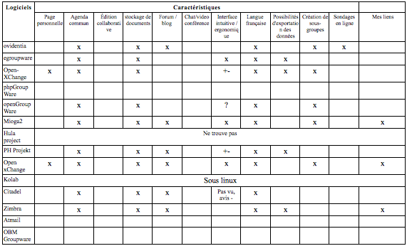
Choix de l’outil
Tableau croisé : Besoins >< l’existant

Slide 10
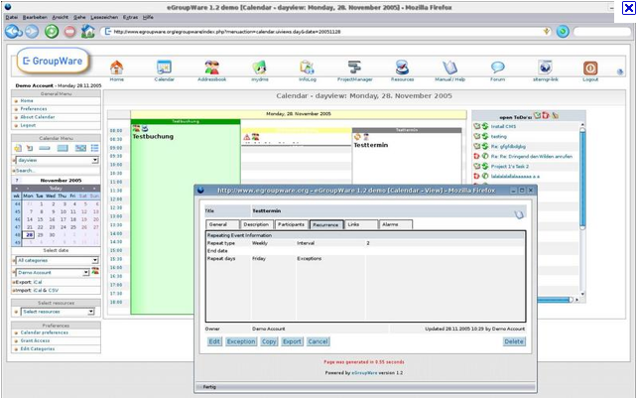
Aménagements

Slide 11
Aménagements
Logiciel libre
Traduction
Insertion forum
Masquer options et modules inutiles
Guide d’utilisation

Slide 12
Avantages
Temps d’apprentissage courts
Simplicité de navigation
Contrôle explicite des actions

Slide 13
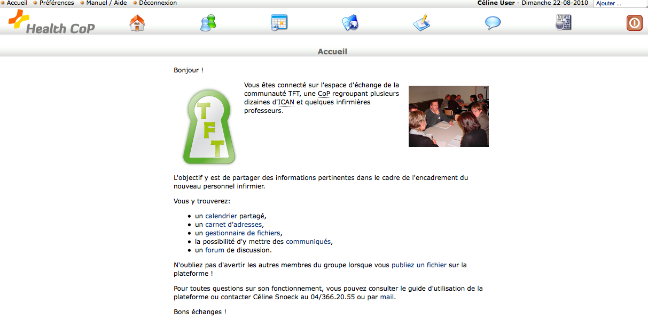
Illustration

Slide 14
susciter l’interactivité
Rendez-vous en présence
Contacts à distance
Objectifs : autonomisation de la CoP
Échanger entre inconnus -> pas naturel

Slide 15
Plusieurs rôles
Membre fondateur
Administrateur
Mentor
Technicien
Membres
animateur
Facilitateur
Rapporteur
Notes:
Administrateur = organisateur et coordinateur des évènements et activités de la communauté
Mentor = informe et explique le projet, les rôles de chacun, les objectifs poursuivis et les outils utilisés
Membres périphérique au centre

Slide 16
Rôles évoluent
Départ – CRIFA central, essentiel
Au fil du temps – membres assument plus de tâches

Slide 17
Animateur
Motiver
Contexte
perception
Insertion d’outils d’interaction
Animateur poste des messages sur le forum
Formation à l’outil
Soutien à distance
Mailing automatique
Sollicite actions volontaires (fiche) – suivi
Développer un sentiment de responsabilité
Mails relance
Notes:
Perception de la valeur, de sa competence, de controlabilité
Buts des messages : prendre conscience de l’existence de l’outil

Slide 18
Perspectives
Construction d’un « guide des bonnes pratiques »

